Slide 1


運動訓練學
鄭景峰
年訓練計畫04

Slide 2
年訓練計畫的內容
在過渡階段即將結束，下一年訓練未開始時
緒論
回溯分析
成績預測
目標
比賽日程
測驗與標準
週期模式（包括年度計畫與大週期的圖表）
準備模式
運動員或隊的組織與行政模式（包括預算與設備需求）

Slide 3
緒論
需求分析
  專項所需的生理、技術與戰術的需求
  體能要素
年訓練計畫的時程
個人或隊伍資訊（性別、年齡、身高、體重等）

Slide 4
回溯分析
分析過去成績與行為，預測運動表現與設定目標
應分析運動員的一般與專項體能的發展，是否足以支持技、戰術與心理的準備
從過去比賽與測試結果，找出進步與退步之處
與訓練專家合作
  肌力與體能專家、運動生理學家、運動生物力學家、營養學家、物理治療師、運動傷害防護員等

Slide 5
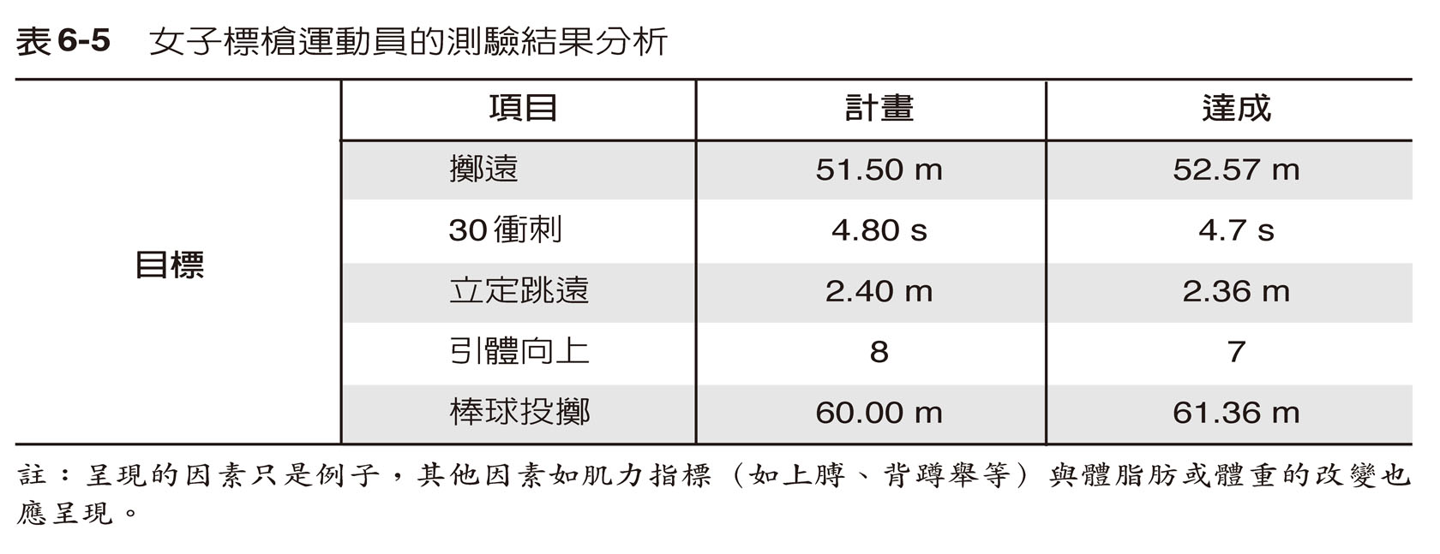
回溯分析

Slide 6
成績預測
根據比賽日期，以及在訓練計畫的實施之下，運動員的技術與能力可發展至何種程度，進而預測成績，並設定訓練目標與標準
團隊項目較困難
  具不確定因素
  應掌握技戰術所需要如何的能力水準
體能類項目相對容易
  田徑、舉重、自由車、划船等

Slide 7
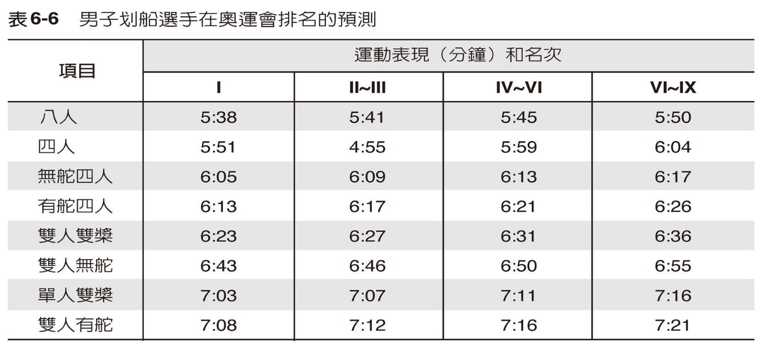
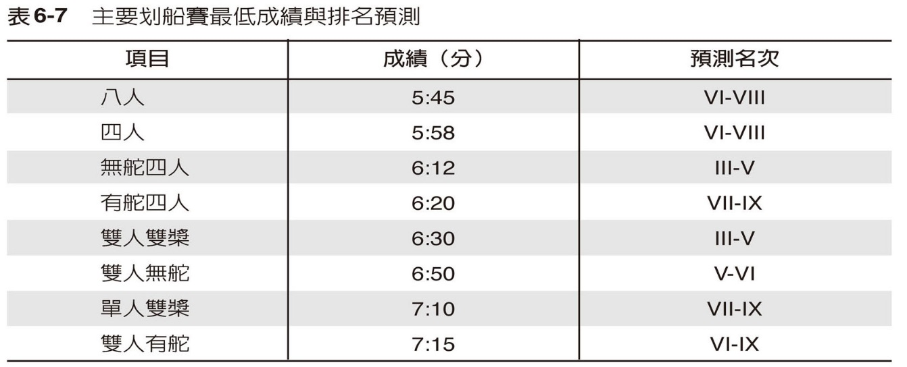
成績預測

Slide 8
目標
依據過去成績、測驗結果、進步率、重要比賽日期、優點、缺點而定
運動員應一同參與
  成績表現的目標
  身體的準備（如肌力、速度、耐力、柔軟度或協調性）
  技術的準備（如進攻與防守）
  戰術的準備（進攻與防守的個人或團隊戰術）
  心理的準備
  理論的準備

Slide 9
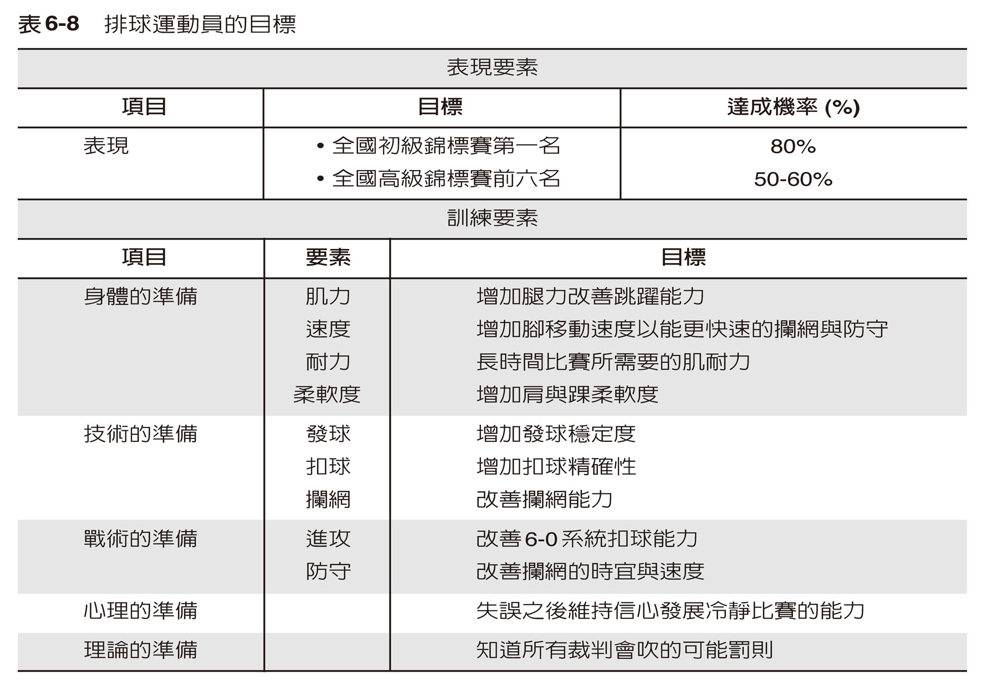
目標

Slide 10
比賽日程
依據主要比賽來建立週期化訓練計畫
次要比賽作為評估用
極度努力與較低運動能力者：15-25場比賽/年
優秀運動員，特別是團隊項目，可能會>30場/年
一旦比賽日程建立後，不應隨意改變
學校考試期、主要比賽前，不應參加官方或嚴峻的比賽（均會造成身體與心理負擔）

Slide 11
測驗與標準
監測運動員在專項體能或技巧上的進步率
確立技能狀況及能力水準，用來引導訓練
確立運動員訓練內容
確立運動員優勢、劣勢與限制
測驗戰術技巧或演練的進步
評估身體力學及動作技能
確立所有訓練元素的適當標準
評估並發展心理屬性或特質
評估運動員過度訓練的可能性
監測訓練計畫中的劑量反應關係

Slide 12
測驗與標準
測驗必須要有
  信度與效度
  特殊性：體能、技術動作
  測驗組合必須簡潔
  客觀的量化
  標準需具有挑戰性

Slide 13
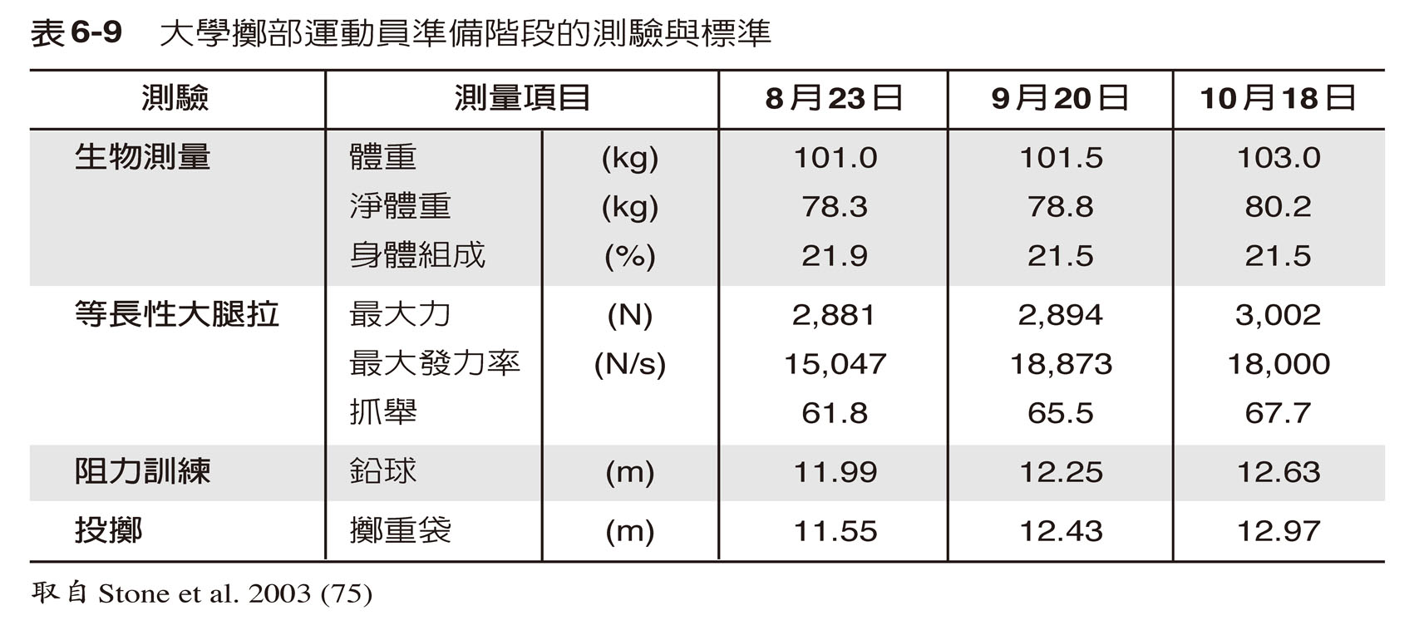
測驗與標準

Slide 14
週期模式
依據比賽日期安排週期（單、雙或三峰）
教練需安排大週期的數量、日期、地點、目標與方法
最後，將所有運動員的各項訓練活動，繪製於年度訓練計畫圖表中

Slide 15
準備模式
年度訓練計畫的概要
與前一年訓練計畫進行比較
範例
  400 m游泳選手
  需加強有氧耐力與肌耐力

Slide 16
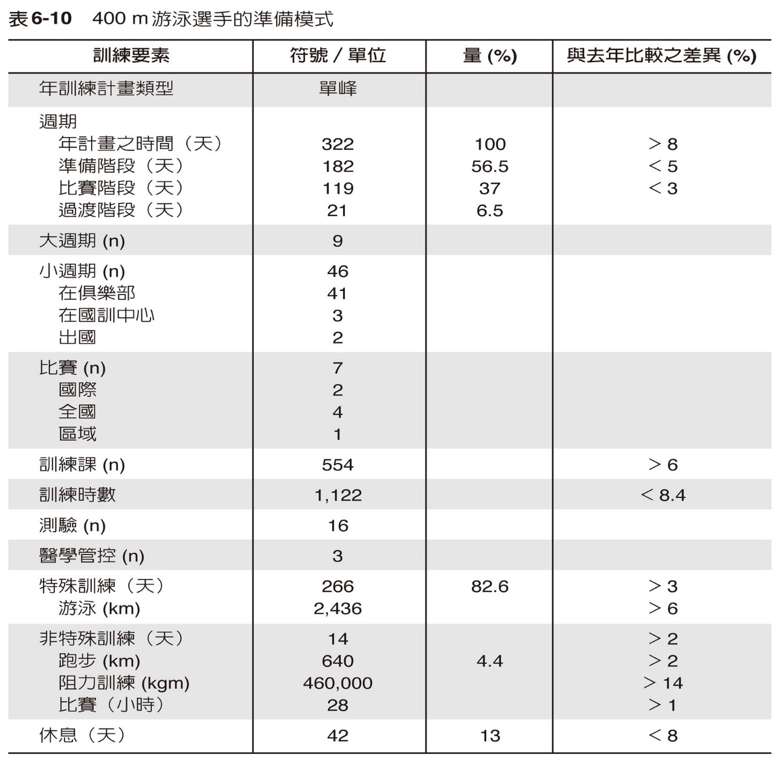
準備模式

Slide 17
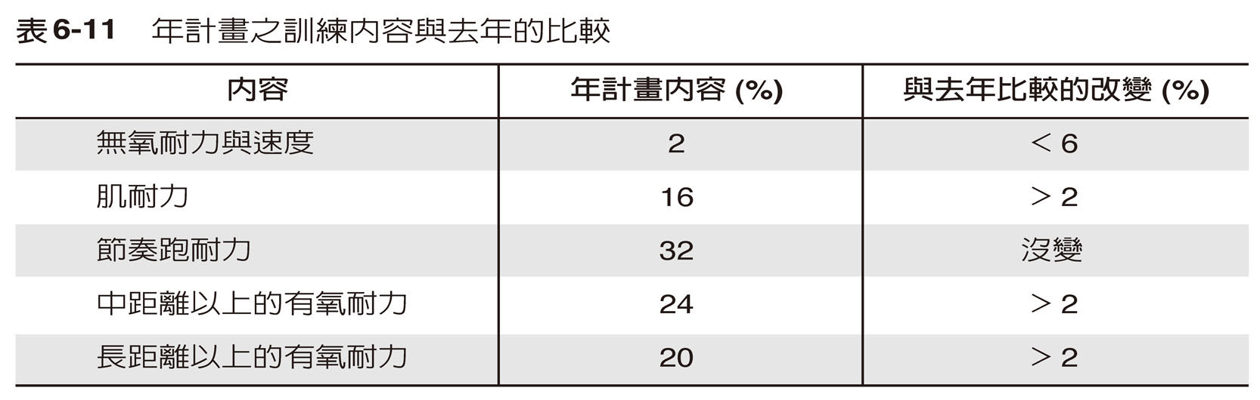
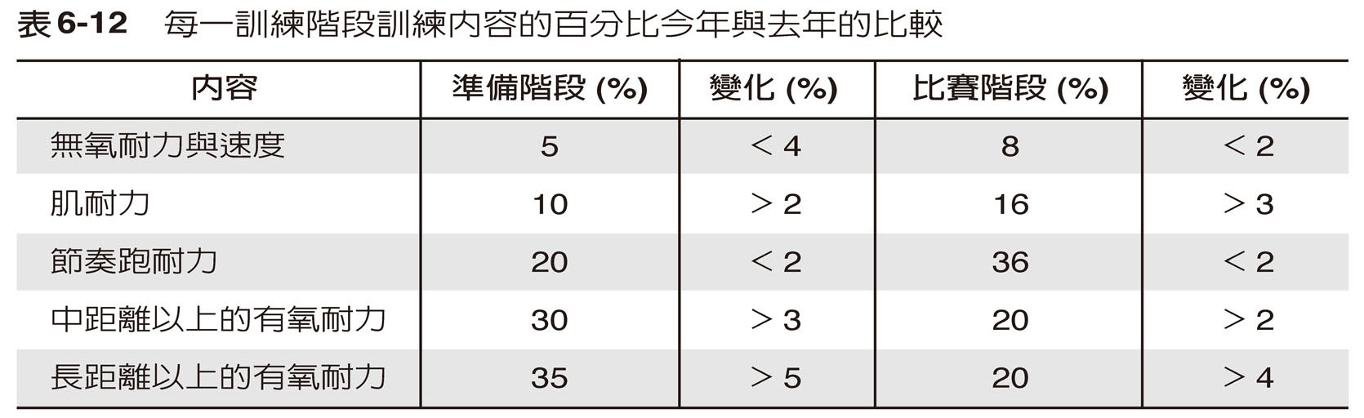
準備模式

Slide 18
擬定成功的訓練計畫
設定團隊與個人的目標。
進行需求分析
  分析該項運動的肌肉適能與有氧適能之需求情形。
  進行團隊與個人的診斷，包含體能與技術。
  Where you are, where you want to go, and how you can get there.
週期化安排訓練計畫
  定義訓練季期。
  擬定週訓練週期。
  擬定日訓練計畫。
監控運動員的進步與健康情形。
Sharkey & Gaskill. (2006). Sport physiology for coaches.

Slide 19
參考文獻
林正常等 (2011)。運動訓練法。臺北市：藝軒圖書出版社。
Sharkey, B. J., & Gaskill, S. E. (2006). Sport physiology for coaches. Champaign, IL, Human Kinetics.

